Slide 1
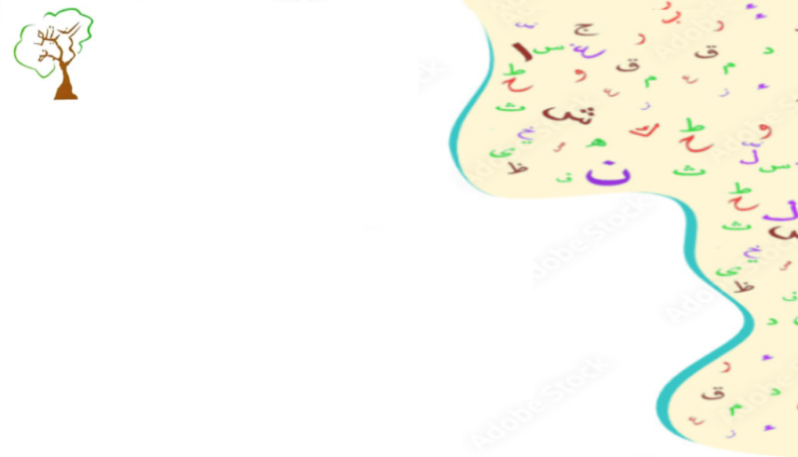

Welcome
to Al- Zaitoona Arabic School
2025-2026
مرحباً بكم في مدرسة الزيتونة العربية
Moon Group
مـجـموعة القـمـر

Slide 2
Who is Who…..
طاقم المدرسة...
المعلمة: السيدة دانية المغربل
المعلمة المساعدة: السيدة آية رحال
السيدة إيمان فستق
معلمة القرآن الكريم :السيدة آية رحال
مديرة المدرسة: السيدة بهلولي زبيدة
نائبة المديرة: السيدة مها عودة
مسؤولة المالية والتسجيل المدرسي: السيدة نورا السباعي سليمان
Teacher: Mrs Dania Mougharbel
Teachers Assistant: Mrs Aya Rahhal & Mrs Eiman Fustuk
Quran teacher: Mrs Aya Rahhal
Headteacher: Mrs Zoubida Bahlouli
Deputy Head: Mrs Maha Aoudi
School director, finance & Admissions: Mrs Nora Sibaey-Soliman

Slide 3
Communication
التواصل المدرسي
We are always happy to have a quick chat with parents at drop- off and pick up.
If you need longer than 3 mins, please make an appointment with the headteacher
We aim to have a parent/teacher meeting throughout the year – parents will be later informed of the date
We like to share photos of our day’s work/activities on the class WhatsApp group – Please message Nora if you have not joined already.
All other enquires please contact:
Ms Zoubida: 07903 647907
Ms Maha: 07729 211465
Email: alzaitoona.office@gmail.com
Website: www.alzaitoona.com
يسعدنا دائمًا إجراء محادثة سريعة مع أولياء الأمورعند التوصيل والاستلام
إذا كنت بحاجة إلى أكثر من 3 دقائق، فيرجى تحديد موعد مع المديرة
نهدف إلى عقد اجتماع أولياء الأمور/ المعلمين على مدار العام - سيتم
الإبلاغ عن الموعد لاحقاً
نود مشاركة صور أو فيديوهات عن أنشطتنا الأسبوعية في المجموعة
WhatsApp يرجى إرسال رسالة إلى نورا إذا لم تكن قد انضممت

Slide 4

The curriculum منهاج المرحلة
Arabee education Programme
Resources available to us from Arabee programme.
Library – Children are encouraged to borrow a book every week and return it the following week.
Specially selected stories/songs/poems.
البرنامج التعليمي المستخدم هذه السنة ”عربي” منصة تعلم اللغة العربية
الموارد التعليمية المتوفرة من المنصة
المكتبة: تشجيع الأطفال على استعارة كتب وقصص دينية كل أسبوع وإعادتها في الأسبوع التالي
قصص / أغاني / قصائد مناسبة للمرحلة

Slide 5

عربي هو برنامَج تعليمي مشهود له بالثناء مصمم لمساعدة الأطفال على تطوير مهاراتهم بكل سهولة.في اللغة العربية. يقدم البرنامج أنشطة شيقة ودروس تفاعلية، مما يجعل تعلم العربية ممتعًا للأطفال مع الحفاظ على انتباههم وتحفيزهم
Arabee is an acclaimed educational programme designed to help young learners develop their Arabic language skills effortlessly. It offers engaging activities and interactive lessons, making Arabic learning enjoyable for kids while keeping them attentive and motivated.

Slide 6

نود أن نلفت انتباهك إلى أن مدرستنا لديها اشتراك في المنصة الرقمية هو موقع يقدم مواد تفاعلية باللغة العربية
تم تنظيم المواد في مجالات موضوعية، ويتم تقديم المواد عبر مجموعة من أنشطة الوسائط المتعددة الغامرة. إنه مصدر رائع
لأنه يمكّن التلاميذ من تعزيز مفرداتهم، و يتعلمون في نفس الوقت المهارات الأساسية الأربع "القراءة والكتابة والاستماع والتحدث
أفضل طريقة للأطفال لتعلم اللغة العربية هي من خلال الأنشطة المثيرة والدروس التفاعلية. احرص على اشتراكهم، وتركيزهم، وجعل العربية ممتعة مع عربي!
• يوفر الوقت من خلال الأنشطة التي يسهل العثور عليها وتصحيحها تلقائيًا
يمكن لجميع طلابنا استعمال هذا الموقع من المنزل. يمكن كذلك للطلاب استخدام موقع الويب بشكل مستقل لترسيخ ما تعلمه
في الفصل والحصول على السباق في تعلم مفردات جديدة
iPad و Android يمكن للطلاب تثبيتها على أجهزتهم المحمولة
لتسجيل الدخول إلى المنصة سيكون لدى الطلاب تفاصيل تسجيل الدخول الخاصة بهم. سوف نقدم هذه في أقرب وقت ممكن
تذكر: تعلم لغة لا يستغرق سنوات - يستغرق دقائق كل يوم.

Slide 7
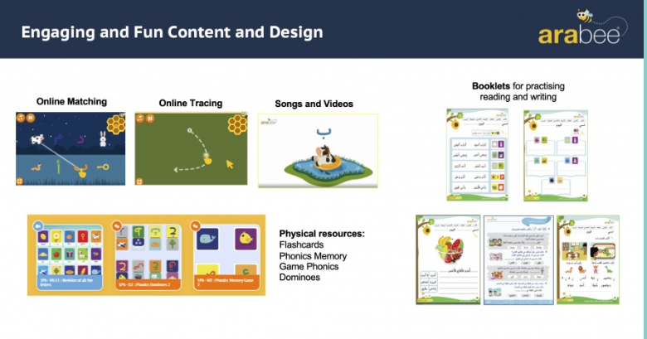

Slide 8
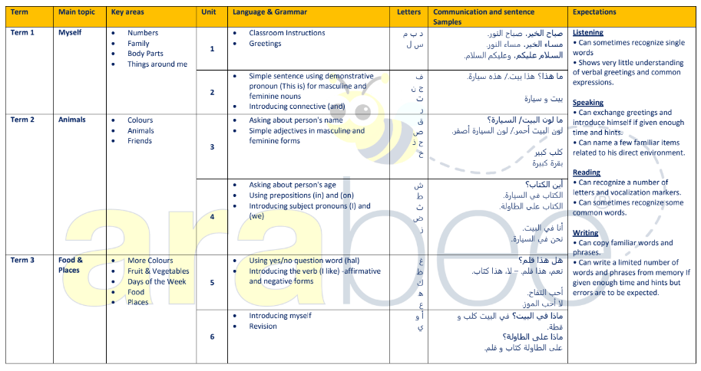
نظرة عامة على المنهاج الدراسي
Curriculum Overview

Slide 9
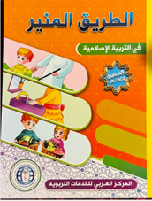
Islamic Study التربية الإسلامية
Al-Tareeq Al-Moneer series are Islamic books that represent Islamic education lessons simply, easily and suitable for the age group. This series contains an interesting set of lessons that will enrich the young Muslim with knowledge and faith (Faith- Pillars of Islam- Morals of Islam- Prophet Mohd (PBUH)- Surahs-Prayers)
سلسلة الطريق المنير هي كتب إسلامية تقدم دروس التربية الإسلامية بطريقة سهلة، مبسطة مناسبة جداً للمراحل العمرية. تحتوي هذه السلسلة على مجموعة شيقة من الدروس التي تخص المسلم الصغير وتثري لديه المعرفة والإيمان (العقيدة - اركان الإسلام - آداب الإسلام -النبي محمد عليه الصلاة والسلام - سور قرآنية _ أدعية )

Slide 10
دخول التلاميذ الصف عند الساعة 9:50 صباحاً
تشجيع التلاميذ لإيجاد أسمائهم عند دخول الصف ومحاولة نسخ الاسم على اللوح الأبيض الموجود على الطاولة لكل تلميذ.
. تقوم المعلمة بتسجيل الحضور والغياب وإلقاء تحية الصباح وتشجيع التلاميذ لتكرارها
مراجعة ما تم إنجازه الأسبوع السابق وتهيئة التلاميذ للتعرف على الحرف الجديد وذلك يساعد على تعزيز المعرفة المكتسبة من مفردات جديدة من خلال البطاقات والصور.
التعرف على الحرف الجديد عبر إستخدام منصة عربي لتعزيز العملية التعليمية وذلك يتضمن ( فيديو,وألعاب وأغاني مسلية للتلاميذ) مما يخلق روح المشاركة فيما بينهم.
نشاط الصف للحرف الجديد من خلال كتابة الحرف على الدفتر الاخضر , تتجول المعلمة بين التلاميذ للتأكد من رسم الحرف بالشكل الصحيح.
حصة القراءة نص القراءة ملصق على الدفتر
زيارة للمكتبة: تشجع زيارة المكتبة المدرسية حب القراءة. يمكن للتلاميذ اختيار القصة للقراءة في البيت بمساعدة الأهل وإعادتها الأسبوع المقبل
أنشطة لتعزيز التعلم: تُجرى أنشطة ممتعة وتفاعلية ترتبط بدرس اليوم لتعزيز التعلم. قد تشمل ذلك الألعاب والتلوين والمهارات اليدوية
استراحة الصباح: يتاح للتلاميذ فترة راحة للتواصل الاجتماعي وتناول الوجبات الخفيفة واللعب في ملعب المدرسة
تلاوة القرآن: تشجيع التلاميذ لتلاوة وحفظ السور القصيرة
التعليم الإسلامي يهدف إلى توفير فهم شامل للإسلام تناسب المرحلة العمرية للتلاميذ ( أركان الإسلام- أخلاق و آداب المسلم الصغير
A typical day in Moon group at Al-Zaitoona
نموذج عن يوم دراسي لمجموعة القمر

Slide 11
A typical day in Moon Group at Al-Zaitoona
Students enter class at 9:50 am
Students look for their name which is blu-tacked on the door and then they try to trace over it. If able to, they can copy it onto the white board available at their desk.
The teacher records attendance and absence, says the morning greeting, and encourages the students to repeat it after her.
We do a quick recap of the previous week and then a short introduction into the new letter which helps consolidate the acquired knowledge through cards, objects and pictures
Getting to know the new letter by using the Arabee platform to enhance the educational process, which includes (videos, entertaining games and songs for students), which encourages participation
Followed by a class activity for the new letter; the students write the letter in the green notebook as the teacher walks around ensuring that the letter is being drawn correctly
Class reading books
A visit to the library: A visit to the school library encourages a love of reading. Students can choose the story they want to read at home with the help of their parents and return it next week
Activities to reinforce learning: Fun and interactive activities linked to the day's lesson are conducted to reinforce learning. This may include games, colouring activities or creative ones
Morning break: Pupils have a break for socializing, eating snacks and playing in the school playground
Recitation of the Qur’an: Encouraging students to recite and memorize short surahs
Islamic education aims to provide a comprehensive understanding of Islam appropriate to the age of the students (pillars of Islam - morals and etiquette of the young Muslim).

Slide 12
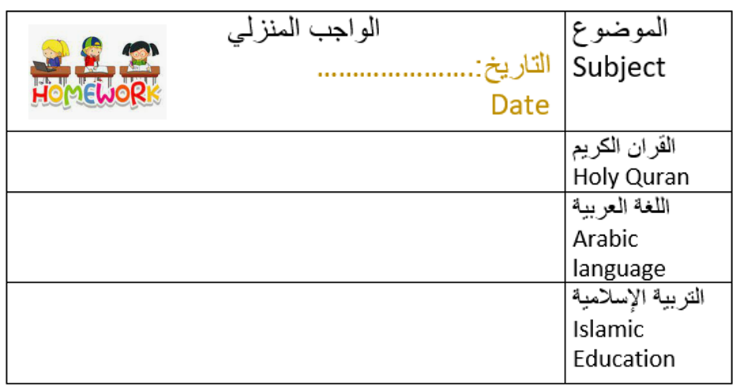

نموذج عن الواجب الاسبوعي لمجموعة القـمر

Slide 13
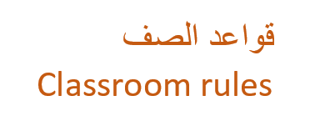
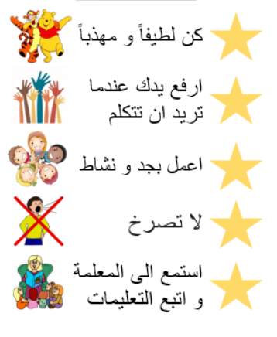

Expectations in Moon Group

Slide 14
Rewards in Moon Group
المكافآت في صف القـمر
* زيارة مديرة المدرسة للحصول على ستيكر كمكافأة للعمل الجيد والمشاركة في القسم
* شهادة مهارة عند إكمال الواجب المطلوب
* نجم الأسبوع
* هدية صغيرة لمكافأة الأطفال وتشجيعهم
Reward certificates for homework completion.
Head teacher gives out rewards certificate.
'Pupil of the week’ badge or Little gift etc.

Slide 15
What to bring to school
اللوازم المدرسية
Lunch box – no nuts or fizzy drinks
Water bottle
Bag to hold all your child’s belongings
Books
Pencil case
Everything to be labelled.
*علبة الغداء للأطفال - من فضلكم دون مكسرات
*علبة الغذاء منفصلة عن حقيبة الكتب
*قارورة ماء للشرب
*حقيبة حمل كل متعلقات طفلك
*كتب المدرسية
*مقلمة
*تسمية أغراض طفلك

Slide 16
Arrival and Collection
الوصول والاستلام
* تفتح أبواب المدرسة الساعة 9:50 صباحًا
* موعد بدأ الحصة من الساعة 10 صباحًا وتنتهي
الى الساعة 1:30 ظهرًا
* لا يُسمح لأولياء الأمر دخول الفصول الدراسية / المدرسة لمراعاة صحة وسلامة الطلاب والموظفين
* يجب إبلاغ معلمة الفصل وإرسال رسالة إلى مس زبيدة في حالة عدم وجود الأهل في آخر اليوم
* يرجى الاصطفاف خارج الفصل عند الوصول والاستلام
Our doors open at 9:50am
Classes start promptly at 10am and finish at 1:30pm
Parents are not permitted to enter classes/school for health and safety reasons
If someone other than the parent is collecting your child – you must inform the class teacher via message
Miss Zoubida: 07903647907
For arrival and collection, please line up outside the classroom

